Slide 1
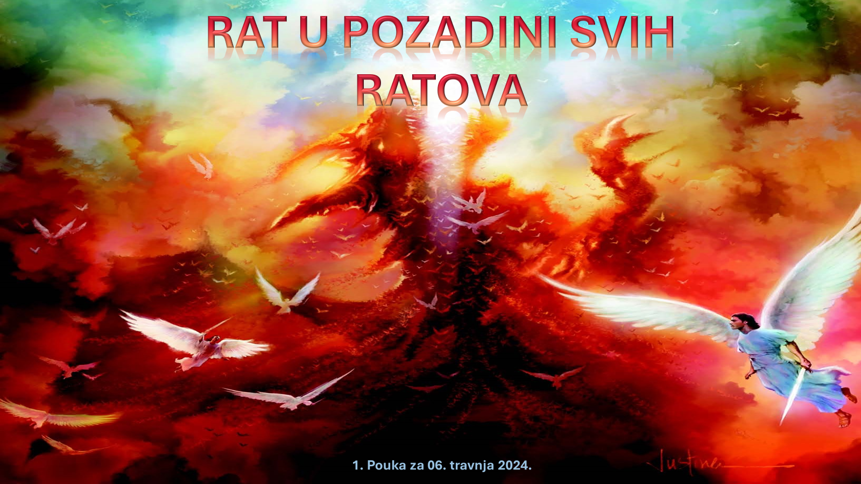
BIBLIJSKA DOKTRINA : VELIKA BORBA
2. tromjesečje 2024 Prezentacija biblijske pouke 6. travnja 2024.

Slide 2
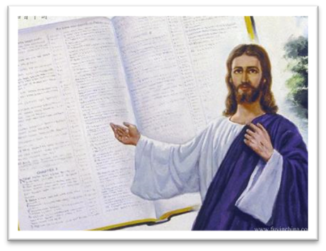

Upamtite redak
Otkrivenje 12, 7.8:
”Uto se zametnu rat u nebu koji je Mihael sa svojim anđelima morao voditi protiv Zmaja. Zmaj i njegovi anđeli prihvatiše borbu, ali je ne mogoše izdržati. I mjesta za njih više nije bilo na nebu.“

Slide 3
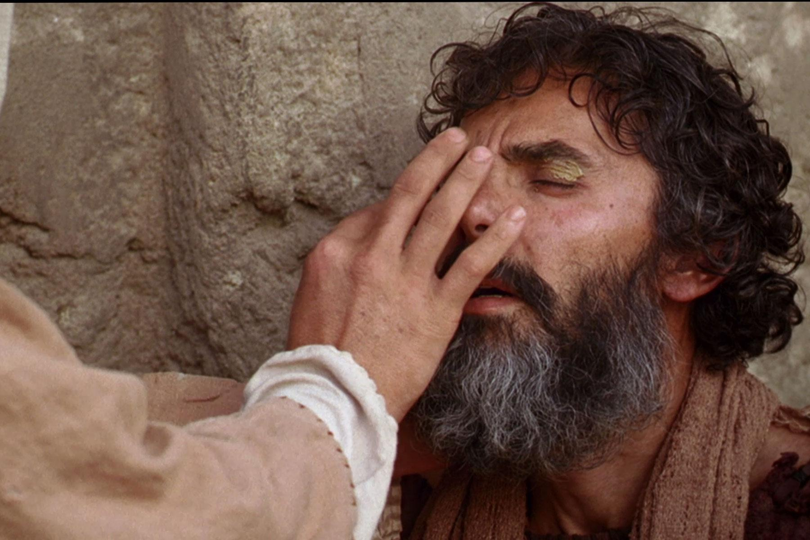
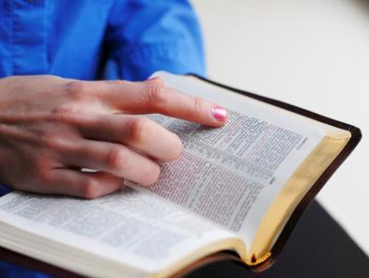
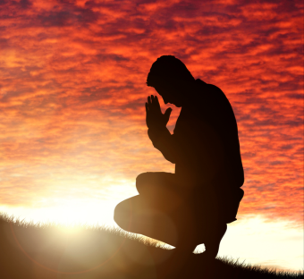
Izrazi Božje ljubavi
Pouka za ovaj tjedan uvodi nas u predmet velikog sukoba između Krista i Sotone. Istražit ćemo podrijetlo zla i Božje rješenje nakon pada čovječanstva u grijeh. Razmotrit ćemo nekoliko aspekata sveopćeg sukoba u svemiru. Prvo, veliki sukob nije vječan; nastao je na Nebu kada je Lucifer, stvoreno biće, poveo pobunjene anđele koji su izazivali Boga, vječnog Stvoritelja i Kralja svih bića. Dakle, možemo pretpostaviti da će zlo i đavo, kao štosu imali početak, sigurno imati i kraj. Činjenica da su zlo i veliki sukob nastali na Nebu potiče u umovima razumnih i moralnih bića zaključak da je sukob prvenstveno duhovne naravi i da stoga mora imati duhovno rješenje.

Slide 4
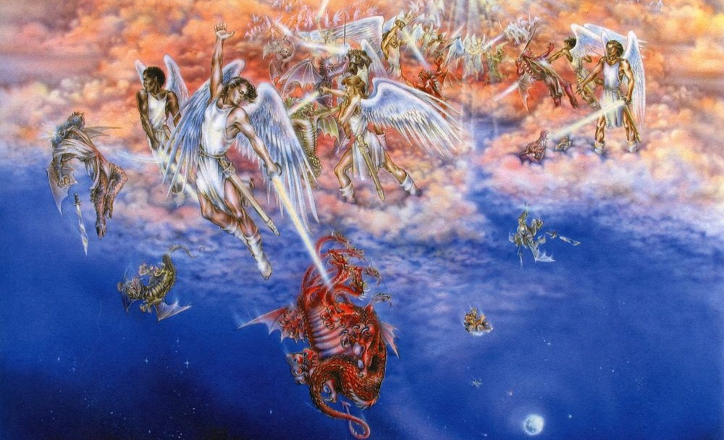
“I nasta rat na nebu: Mihael i njegovi anđeli zaratiše protiv Zmaja. I Zmaj zarati i anđeli njegovi, I ne nadjačaše. I ne nađe se više za njih mjesta na nebu.” (Otkrivenje 12,7.8 VŽB)

Slide 5

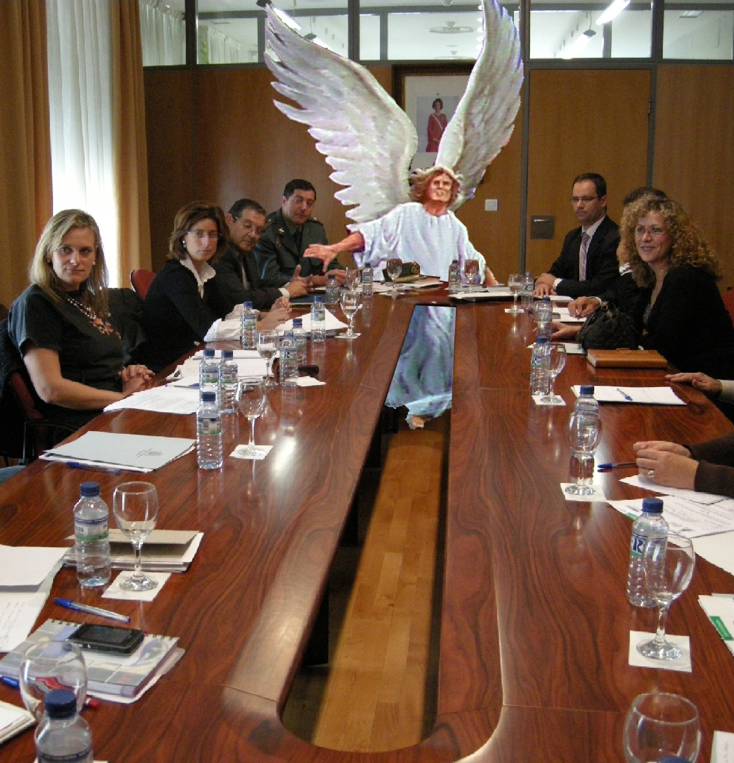
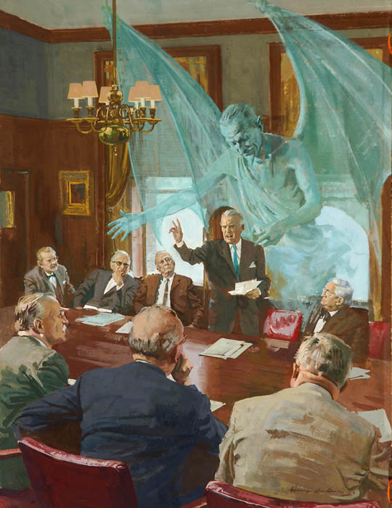
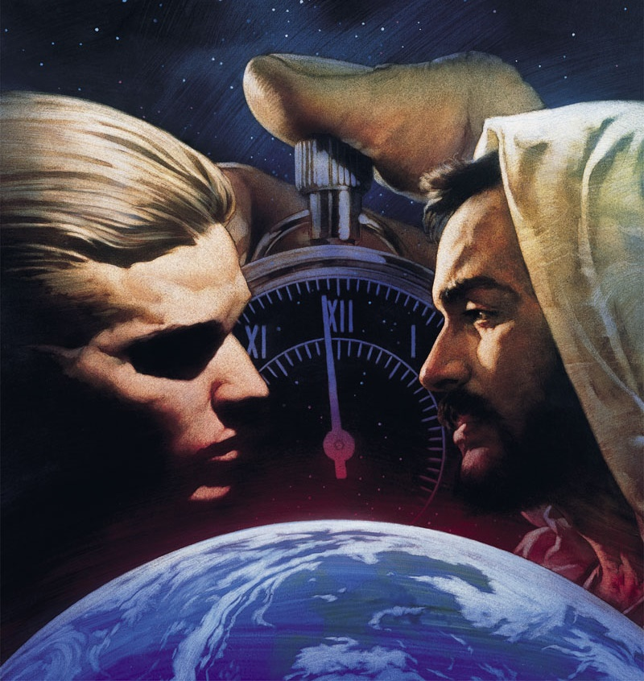
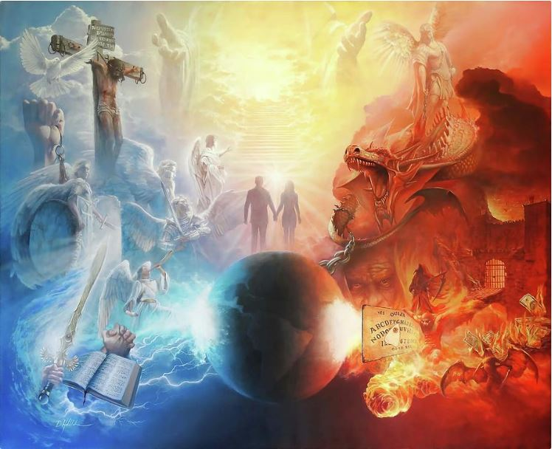





Uronjeni smo u sukob kataklizmičkih dimenzija. Čak i ako toga nismo svjesni ili ne vjerujemo da je to moguće, sukob je stvaran.
Konfliktne sile su duhovne, nevidljive za nas (Ef.6,12). Međutim, možemo osjetiti posljedice rata. Katastrofe, nemoral, smrt...
U pitanju je bila Božja vladavina, odanost anđela i svjetova koji nisu pali. Danas su tvoja i moja lojalnost na kocki.
Početak sukoba
Pobuna na Nebu
Pobuna na Zemlji
Ljubav uzvraća udarac
Sukob danas

Slide 6
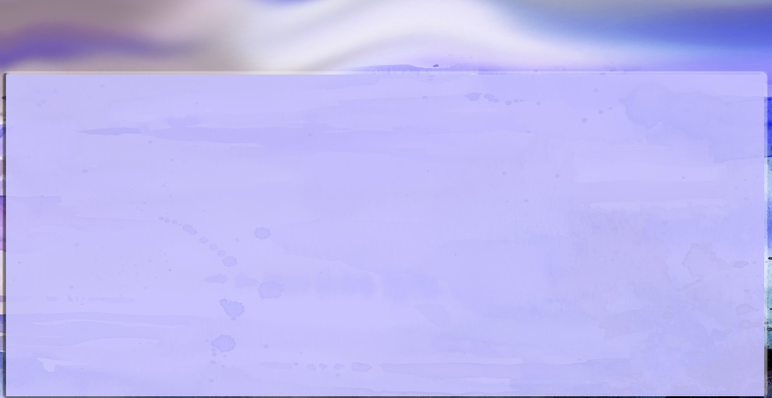
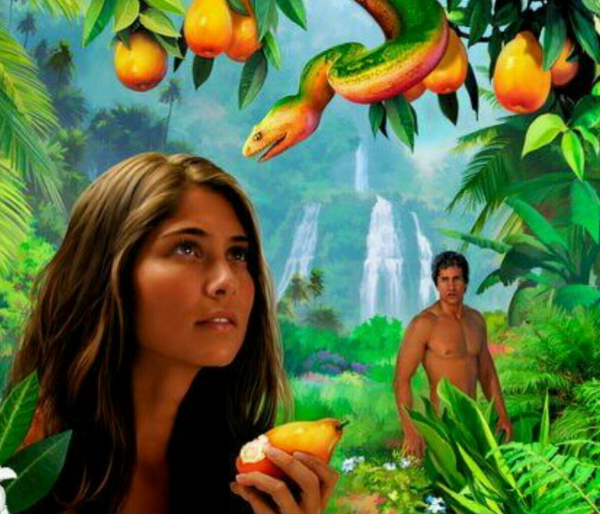
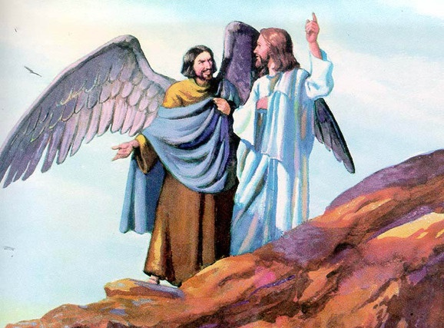
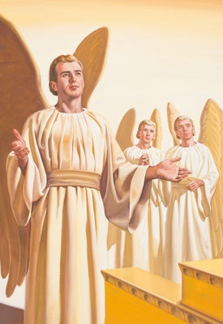
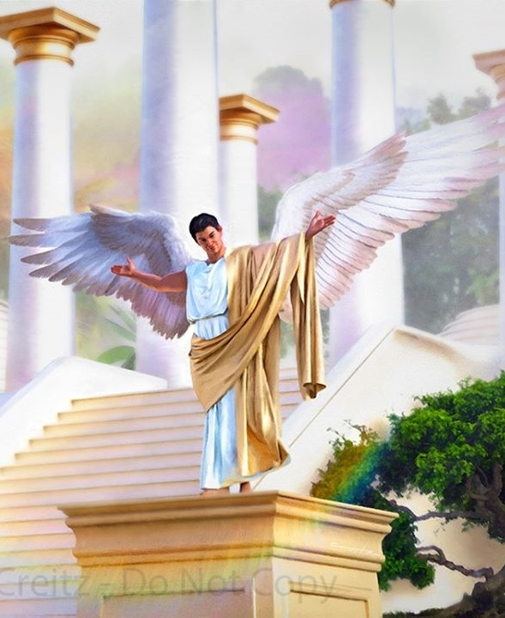
POČETAK SUKOBA
“Savršen bješe na putevima svojim od dana svojega rođenja, dok ti qse u srcu ne rodi opačinas.” (Ezekiel 28,15)
Činjenica da je u Edenu postojalo biće koje je poticalo Evu na vjeruje Bogu govori da je postojala pobuna protiv Boga puno prije nego što je čovječanstvo postojalo (Post. 3,1).
Isus je to biće koje sije nepovjerenje između Boga I Njego- vih stvorenja nazvao "neprijateljem", kojeg je prepoznao kao đavola (Matej 13,39).
Prvo pitanje koje si trebamo postaviti jest: je li Bog stvorio đavla, to jest, je li Bog stvorio to zlo biće?
Biblija nam kaže da je đavo anđeo po imenu Lucifer (Iza. 14,12). Taj je anđeo stvoren savršen i lijep (Ez. 28,12). Bio je uzvišen na najviši položaj na koji je anđeo mogao težiti: postao je kerubin zaklanjač (prijestolja) (Ez. 28,13.14).
Ako je Lucifer bio savršen, kako je postao đavo? Kako je počeo sukob između Boga i njega? Bog mu je, kao i svim svojim stvore- njma, dao slobodu izbora i, neobjašnjvo, Lucifer se odlučio po- buniti i težio je zauzeti Božji prijestol (Ez. 28,15; Iza. 14,13.14).

Slide 7

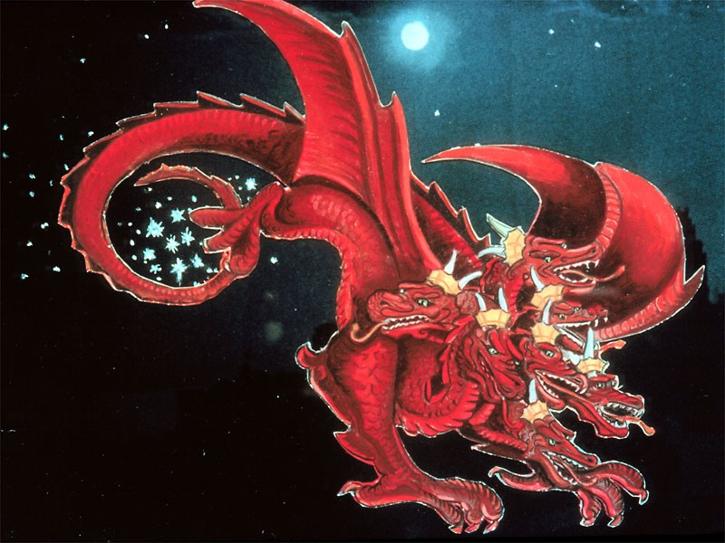
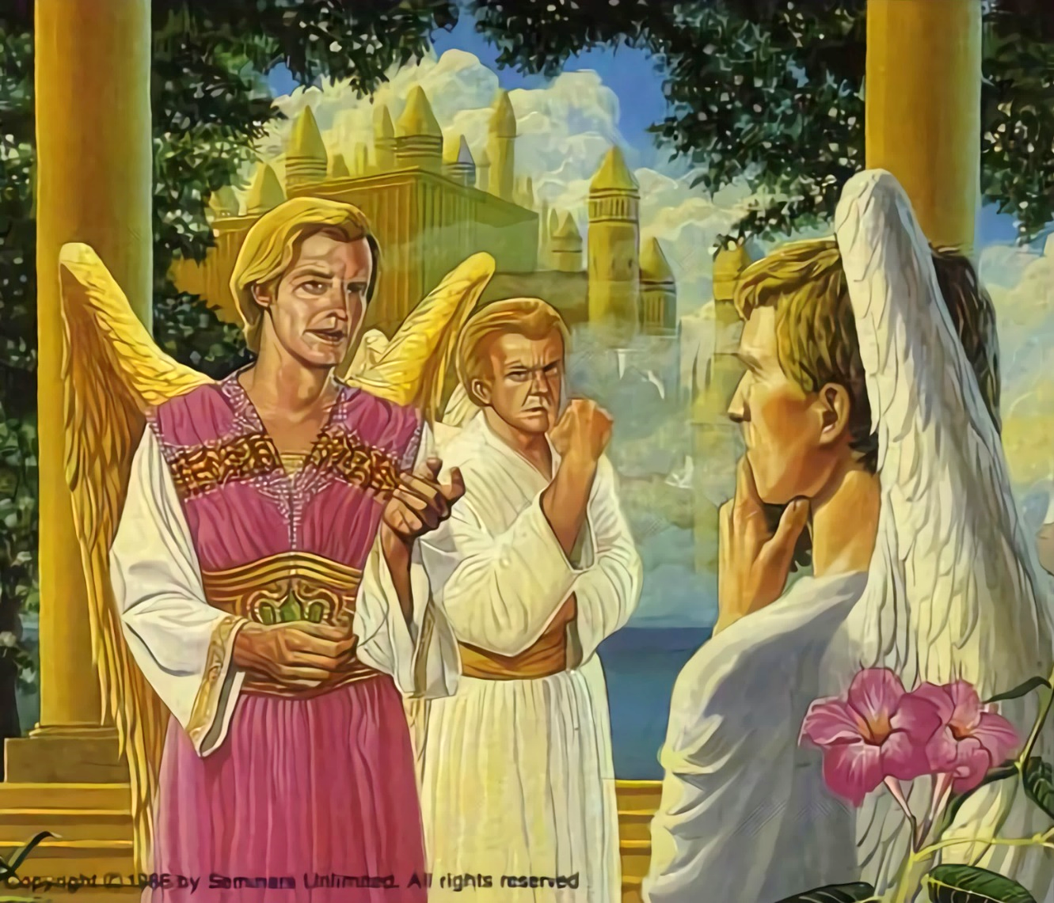
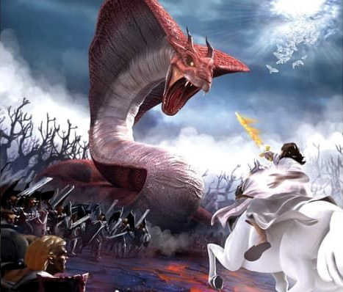
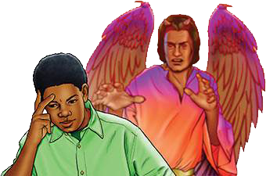
POBUNA NA NEBU
“Njegov rep pomete trećinu nebeskih zvijezda i surva ih na zemlju…” (Otkrivenje 12,4a)
U svojoj želji da uzurpira prijestolje neba, Lucifer je u anđele usadio sumnje uprav- du božanske vlasti. Zar nisu svi bili slobo- dni? Zašto se podvrgavati oštrim i, možda, nepravednim ili hirovitim zakonima?
Lucifer je postao Sotona, tužitelj (Otk. 12, 10; Posao 1,6,9.10). Odbacio je sve Božje pozive ljubavi da promijeni svoj stav.
Pobuna se pretvorila u otvoreni sukob, rat u kojem je svaki anđeo morao donijeti svoju odluku. Jedna trećina anđela slijedila je Sotonu, dok su ostali anđeli ostali vjerni Bogu (Otk. 12,4a).
Danas se rat nastavlja. Sotona je još uvijek aktivan. Pokušava odvući svaku osobu u pobunu protiv Boga. Postoje samo dvije strane. Oni koji žele poštivati Božji zakon ili oni koji ga odbacuju. Izbor je naš (Pon. zak. 30,11,16.19; Jošua 24,15).

Slide 8
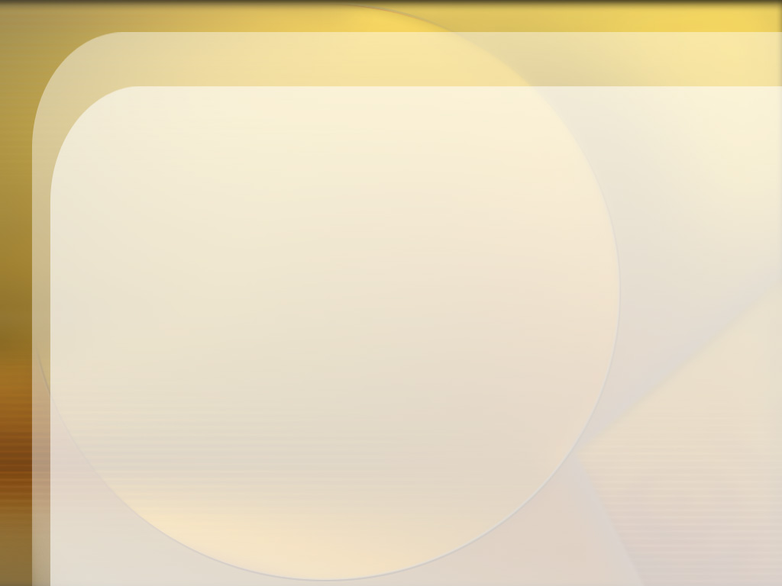
“Veliki Bog mogao je odmah protjerati ovog arkprevaranta s neba, ali to nije bila njegova svrha. Dao je pobunjenicima poštenu priliku da izvide svoju snagu protiv Njegovog vlastitog Sina i njemu odanih anđela. U toj bitci, svaki anđeo je izabrao svoju stranu i svima to jasano obznanio. [...] Da je Bog iskoristio svoju moć da kazni ovog buntovnog poglavicu, pobunjeni anđeli ne bi bili izloženi. Stoga je Bog krenuo drugim putem, jer se želio definitivno očitovati o svojoj pravdi i svom sudu, svoj nebeskoj vojsci.«
Ellen G. White, Povijest otkupljenja, str. 17

Slide 9
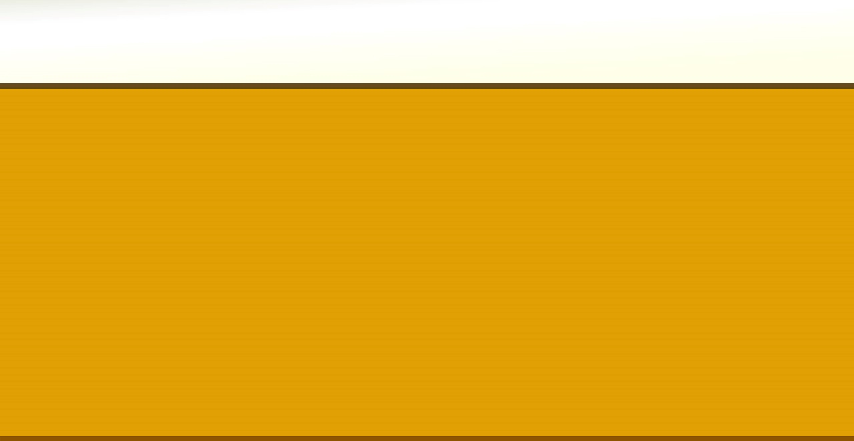
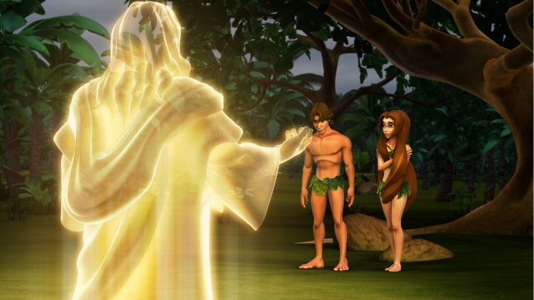
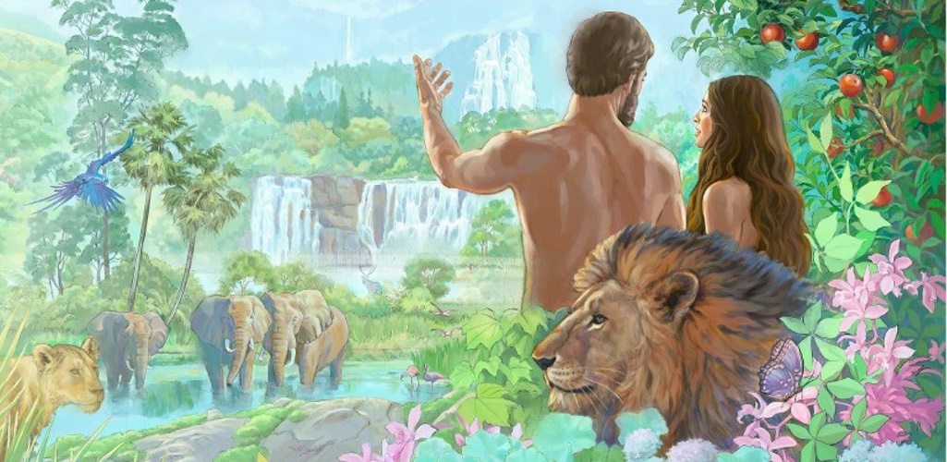
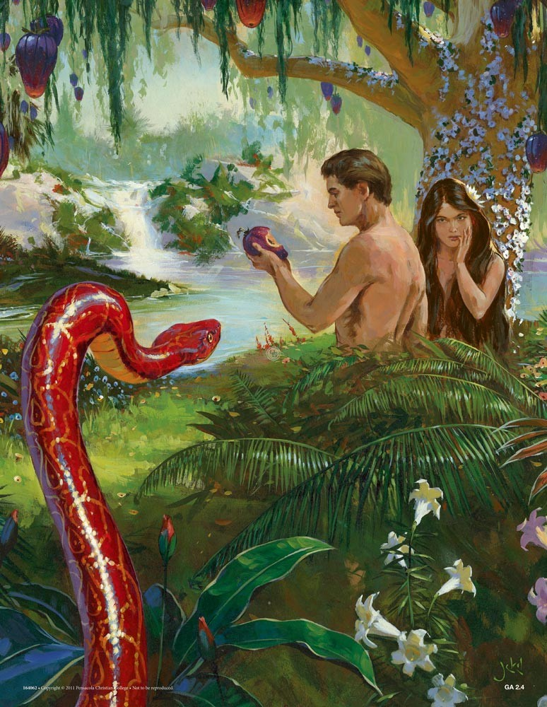
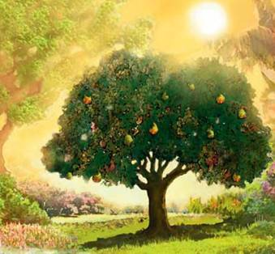
POBUNA NA ZEMLJI
“Tko ti kaza da si go? Ti si dakle jeo sa stabla s kojega sam ti zabranio jesti?” (Postanak3,11)
Bog je stvorio anđele u bezgrešnom, savršenom okruženju. Isto tako, Bog je stvorio čovječanstvo u savršenom, bezgrešnom okruženju (Post. 1,31).
Kao i kod anđela, Bog nas je također stvorio sa sposobnošću slobodnog izbora. Da bi Adam i Eva primijenili tu slobodu, dao im je jednostavnu zapovijed: "Ne jedi sa stabla spoznaje dobra i zla" (Post. 2, 17).
To je bila jedina točka gdje ih je Sotona mogao natjerati da sumnjaju. Međutim, on je postigao svoju svrhu. Adam i Eva sumnjali su u Boga, nisu ga poslušali i okrenuli se od izvora života (Post 3:6, 9-13, 19). Adam je otvorio vrata za ulazak grijeha i tako je smrt prešla na sve ljude (Rim 5, 12).
Od tada živimo u svijetu obilježenom bolovima, bolešću i smrću. Plaćamo li svi za Adamov grijeh?
Svatko od nas plaća za svoj grijeh: ”Jer su svi sagriješili i lišeni su Božje slave" (Rim 3, 23).

Slide 10

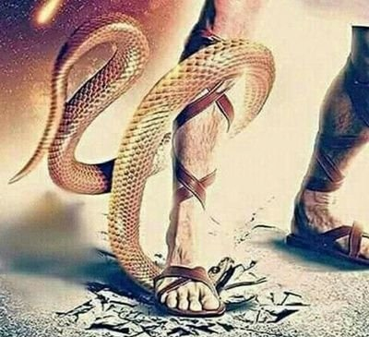
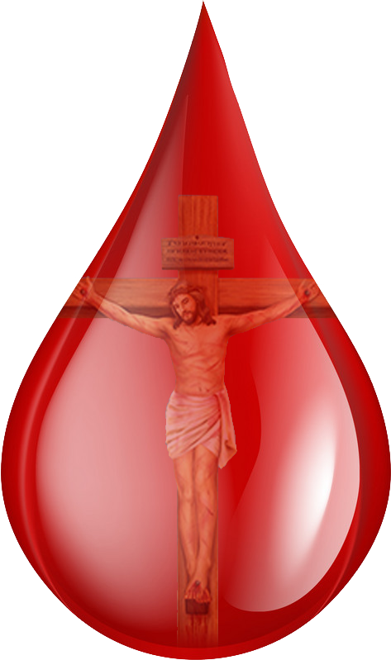
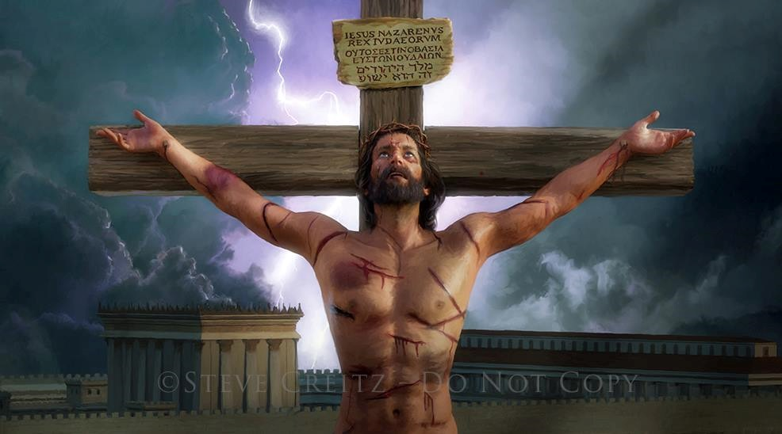
LJUBAV UZVRAĆA UDARAC
“U ovome se sastoji ljubav: nismo mi ljubili Boga nego je on ljubio nas i poslao Sina svoga kao žrtvu pomirnicu za naše grijehe.’” (1. Ivanova 4,10)
Čak i prije nego što je objavio posljedice neposlušnosti, Bog je priopćio Adamu i Evi da postoji plan za njihovo otkupljenje (Post 3,15).
Čovječanstvo se dobrovoljno odvojilo od Stvoritelja. No, daleko od napuštanja svoje nezahvalne djece, Bog je otkrio svoj pravi karakter ljubeći ih izvan svake sumnje (Ivan 3,16).
Smrt nije morala biti grešnikova vječna sudbina. Isus je pokazao svoju ljubav plaćajući cijenu grijeha svojim životom (Rim 5, 8).
U nama ne postoji ništa što nas čini dostojnima Božje ljubavi. Ipak, sa svakom kapi krvi koju je Isus prolio na Kalvariji, Bog nam kaže: "Volim te."

Slide 11
LJUBAV UZVRAĆA UDARAC
“U ovome se sastoji ljubav: Nismo mi ljubili Boga, negó je on ljubio nas i poslao Sina svoga kao žrtvu pomirnicu za naše grijehe.” (1.Ivanova. 4,10)
Na koji način nam je Isus pokazao svoju ljubav?
Isus je stvorio sve što postoji (Ivan 1, 3)
Postao je stvorenje (Jovan 1,14)
Prolazio je kroz teškoće, patnju, glad i bol, baš kao i mi
(Iza. 53,3; Marko 11,12)
Bio je kušan kao i mi (Heb. 4,15)
Budući da je bio pravedan, svojevoljno je patio za naše grijehe (.1 Pet. 3,18; Iv 10,17.18)
Smrću i uskrsnućem uvje- rio nas je u vječni život u svom društvu (Rim. 6, 3-4)
I sve je to bilo iz ljubavi (1. Ivan. 4,10)

Slide 12

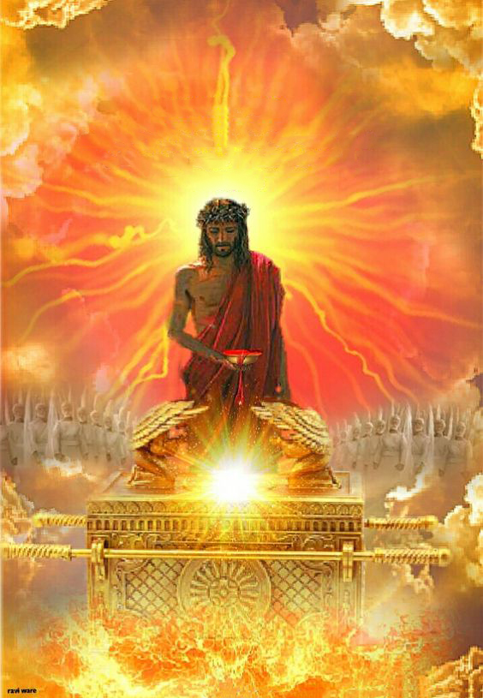
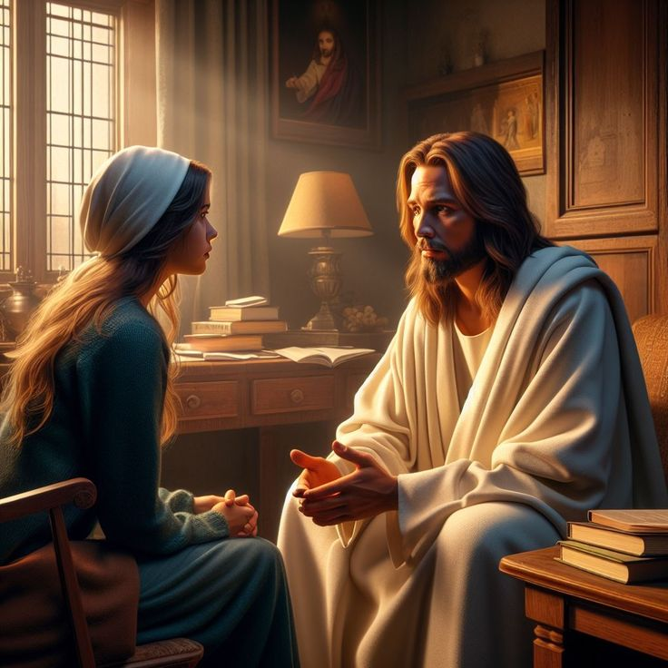
SUKOB DANAS
“Odatle slijedi da može zauvijek spasavati one koji po njemu dolaze k Bogu, jer uvijek živi da posreduje za njih.” (Hebrejima 7,25)
Danas je Isus naš zagovornik u nebeskom svetištu (Heb 9,24; 7,25).
Zahvaljujući svojoj krvi prolivenoj na križu, Isus nas predstavlja Ocu – i svim stanovnicima svemira – kao pravedne, savršene ljude, dostojne mjesta na nebu.
Stoga smo pozvani pristupiti Bogu s pouzdanjem kroz Isusa Krista (Heb. 4, 15.16).
Isus želi da računamo na Njega za svaku potrebu u našem životu (Ivan 14,13.14). Tamo gdje je strah, On donosi mir; gdje je krivnja, On donosi oproštenje; tamo gdje postoji slabost, On donosi snagu.
Isusova najveća želja je živjeti s nama vječno (Ivan 17,24). Je li to i vaša najveća želja?

Slide 13

“Kada te kušnje napadnu, kada se čini da briga, zbunjenost i tama obavijaju tvoju dušu, pogledaj do točke u kojoj si posljednji put vidjeo svjetlo. Počivajte u Kristovoj ljubavi i pod njegovom zaštitničkom brigom. Kada grijeh nastoji dominirati srcem, kada krivnja tlači dušu i opterećuje savjest, kada nevjera zamagli duh, sjetite se da je Kristova milost dovoljna da nadvlada grijeh i rastjera tamu. Ulazeći u zajedništvo sa Spasiteljem, ulazimo u regiju mira.«
Ellen G. White, Služba iscjeljenja, str. 193

Slide 14
ZAKLJUČAK
Pouka za ovo tromjesečje prati svijetsku povijest s Božjeg gledišta onako kako je proroštvo otkriva. Božja narav je ljubav, tako da su i sva njegova djela puna ljubavi. Ona se postupno otkrivala usporedo s odvijanjem velikog sukoba. Njezinu visinu i dubinu najjasnije sagledavamo na križu. Na Golgoti se Božja ljubav pokazala pred cijelim svemirom kada je Krist prinio svoj život kako bi otkupio čovječanstvo, čime je Sotona potpuno poražen.

Slide 15
PRIMJENA
?
Kako mi znanje iz pouke: ”Bogoslužje koje se ne zaboravlja“, može pomoći danas?
Razumijevši da mi Isus želi pomoći, da se podsjetim naloga: ”Prestanite i znajte da sam ja Bog” (Ps.46,10), da shvatim da je Biblija još uvijek Božji najveći dar koji otkriva Njegov plan otkupljenja,
Želim li usred društvenih i kulturoloških utjecaja prihvatiti Sveto pismo kao autoritativno, nepogrešivo otkrivenje Božje volje?
Želim li ostati vjeran čitavom Pismu a to znači držati i zapovijedi Božje i imati svjedočanstvo Isusa Krista?

Slide 16
PRENOŠENJE ISTINE
?
Koje promjene trebam ostvariti u svojem životu?
Koje biblijsko načelo iz ove pouke možemo primijeniti danas?

Slide 17
PLAN
?
Kako pouku: ”Rat u pozadini svih ratova”, možemo koristiti idućeg tjedna?
Razgovarajte u razredu ili skupini:
Pročitaj Otk. 12,7.8. Što ovi redci otkrivaju o slobodi na nebu I podrijetlu zla? Na koje je načine Bog mogao reagirati na
Luciferovu pobunu?
2. Usporedi Ez. 28,12-15 I Iza. 14,12-14. Što se zbivalo u umu anđela imenom Lucifer, što ga je navelo na pobunu?
3. Pročitaj Otk. 12,4. Što redak otkriva o Sotoninoj vještini obmane?Koliko je anđela nasjelo njegov. lažima o Bogu?
4. Pročitaj Post. 2,15-17; Izl. 32,28; Još. 24,15; 1. O kralj. 18,20.21; Otk. 22,17. Koja temeljna načela u vezi s velikom
borbom ovi redci iznose?
5. Pročitaj Post. 3,1-3; Rim. 3,32; 5,12.Što je zajedničklo ovim tekstovima? Opiši posljedice grijeha koje muče sve ljude?
6. Pročitaj Heb. 2,9; Gal. 3,13; 2. Kor. 5,21. Što nam ovi redci govore o razmjerima Kristove žrtve na križu?
7. Pročitaj Heb. 4,15.18; 7,28. Na koji nam način ovi redfci pružaju sigurnost u svijetu kušnji, patnje, bolesti I smrti?
8. Pročitaj Ivan 17,24-26. Za čim Krist najviše čezne dok traje velika borba između dobra I zla?
9. Pročitaj Ivan 4,23.24. Koju bitnu misao ovdje Isus ističe a podudara se s psalmima koje danas proučavamo ?
,

Slide 18
PRENOŠENJE ISTINE
?
Koje promjene trebamo izvršiti u našem životu?
ODLUČITE!
Starting this week,, I will depend upon Christ’s righteousness not on my own righteousness
Starting this week, I will submit my plans to God daily
NAČELO
PRIMJENA
PROBLEM
ODLUKA
Novo tromjesečje počinjemo novim proučavanjem teme koja prožima ci- jelu Bibliju od Postanja do Otkrivenja, a naslov joj je: VELIKI SUKOB! Sukob je počeo na Nebu s Luciferovom po- bunom protiv Boga. U središtu suko- ba je pitanje Božje ljubavi. Je li Bog stvarno pun ljubavi ili je apsolutista I diktator? Ova tema prati svjetsku po- vijest prema proroštvu Biblije od stva- ranja pa do naših dana, i dalje do za- vršnih događaja u velikom sukobu.
1. Božja narav je ljubav,
tako da su i sva Njegova djela puna ljubavi, premda ta činjenica nije uvijek oči-
ta ograničenim ljudskim bićima, pa čak ni anðelima.
2. Dubinu, visinu, dužinu I širinu Božje ljubavi najjas-nije sagledavamo na križu koji cijelom svemiru i Zam-lji svjedoči da Bog nije kriv za pojavu grijeha!
Što ljudi oko vas misle o postojanju sukoba između dobra i zla u svije- tu i društvu?
Ako je Bog znao da će se Lucifer pobuniti, zašto mu je uopće dao moć izbora? Zašto ga jednostavno nije odmah uništio?
Želim naučiti vjerovati Bogu i Njegovoj Riječi i onda kada mi nije sve jasno! Moja nada u vječni život ne temelji se na vješto izmišljenim priča- ma. Njen je temelj, u koji čvrsto vjerujem, pouz- dano Božje obećanje o savršenom svijetu bez boli i smrti. Crkvu adventista sedmog dana podi- gao je Bog kako bi nastavila zidati na temeljma koje su postavili reformatori, kako bi obnovila bibliske istine koje su vjekovima bile izgubljene. Naše je glavno poslanje objavljivanje poruka trojice anđela iz Otkrivenja 14,6-12, što je Božja konačna opomena svijetu kome dolazi skori kraj.

